Slide 1




2022年东北石油大学研究生课件（15学时）
大系统观
关于信息、大数据、区块链、
AI、元宇宙以及人等
复杂系统的思考与探索
第3讲（共3讲）
王 权
2022.10.5 @东北石油大学
大系统观开放论坛-东油
微信群

Slide 2
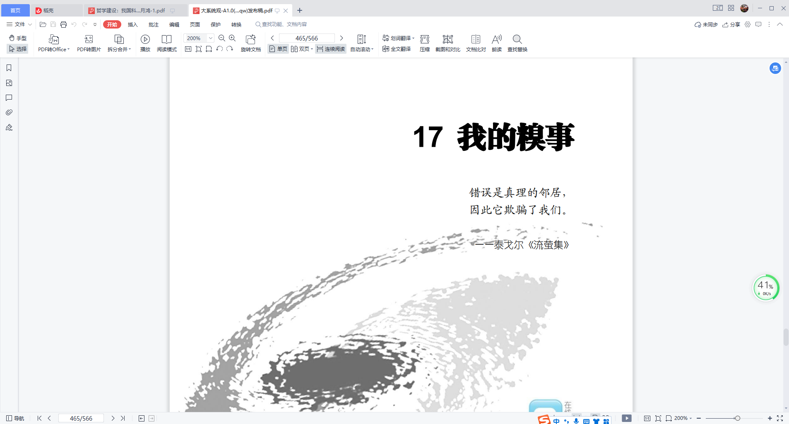
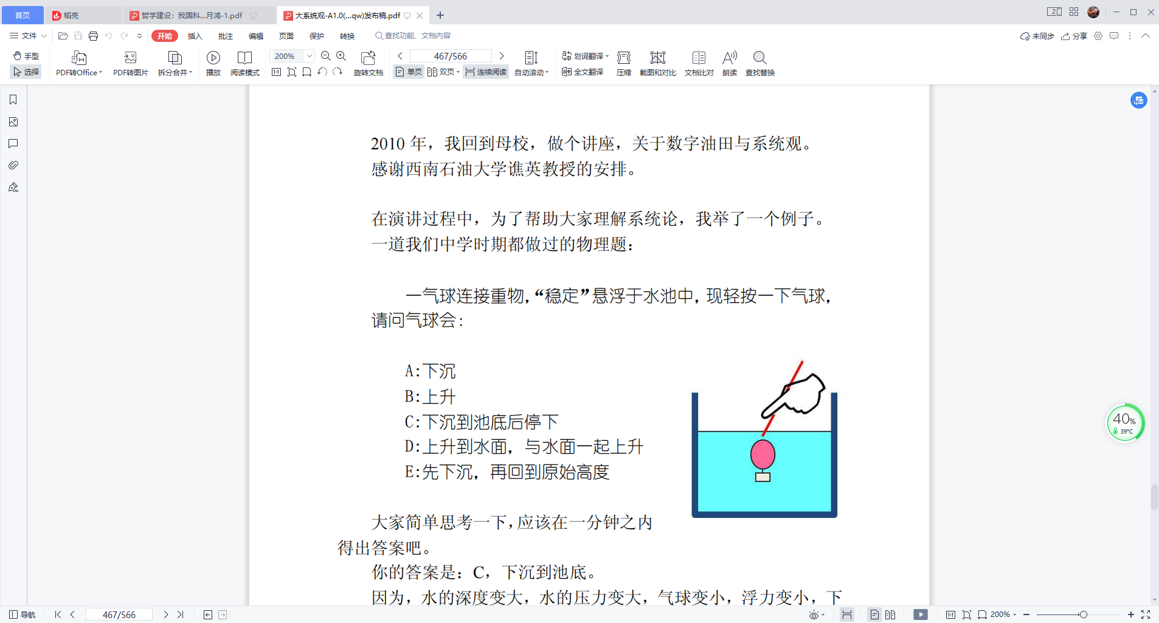

我的糗事
《大系统观》第17章
收 获
①导致错误的原因：迷信、全息缺失
②国内外学术氛围的差距：宽容、学阀
③厚脸皮是第一方法论：勇于承认错误
④加紧补哲学的课，不拘一道
今天，以及未来的中国，比以往更需要科学哲学！
声明：阿色不是哲学家，不要用哲学专业来要求我，我只是倡导哲学思考。

Slide 3

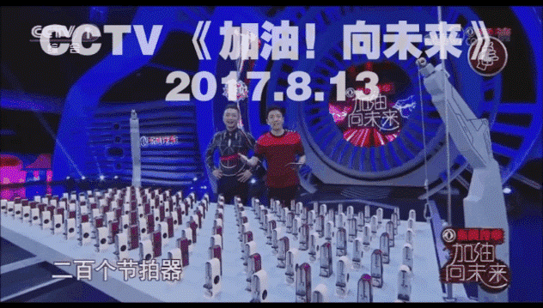


大系统观？有毛用？
系统共振+自组织原理 系统结构动力学
肿么肥四？
有了大系统观，
你就知道了。

Slide 4


大系统观？有毛用？
陀螺原理
爱的陀螺在旋转
自行车为什么不倒
？
负反馈原理
老三论：控制论
有了大系统观，
你就知道了。

Slide 5

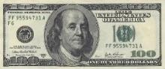

大系统观？有毛用？
我要搞钱！
将照片用碎纸机切碎
全息原理
局部 = 整体
全息 = 系统的结构信息
有了大系统观，
你就知道了。

Slide 6

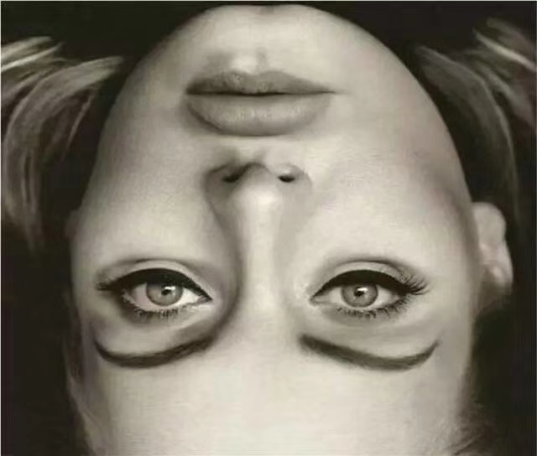


大系统观？有毛用？
yyds!
啊！为毛尼？
有了大系统观，
你就知道了。

Slide 7
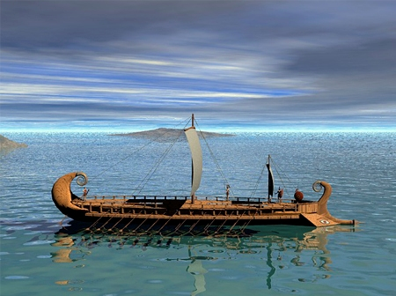
大系统观？有毛用？
忒修斯国王在其多年的航行过程中，把他的船的每一个零件都换过了。
那么，这艘船还是原来那艘船么？
忒修斯之船
有了大系统观，
你就知道了。

Slide 8
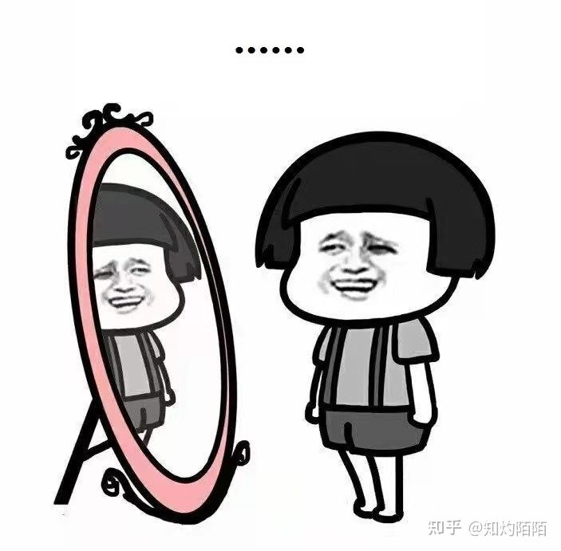
大系统观？有毛用？
本帅照镜子时，
左右反向，
上下不反向。
WHY?
有了大系统观，
你就知道了。

Slide 9
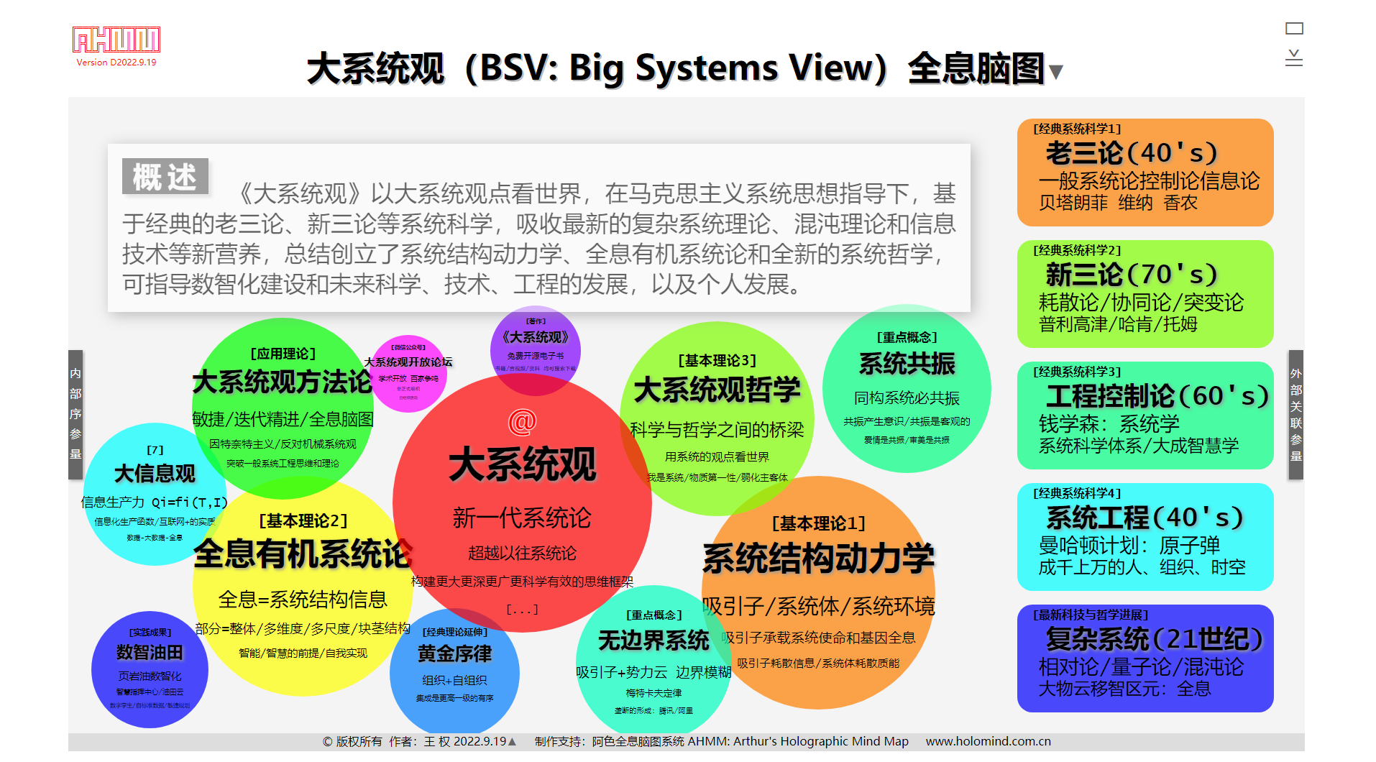

Slide 10
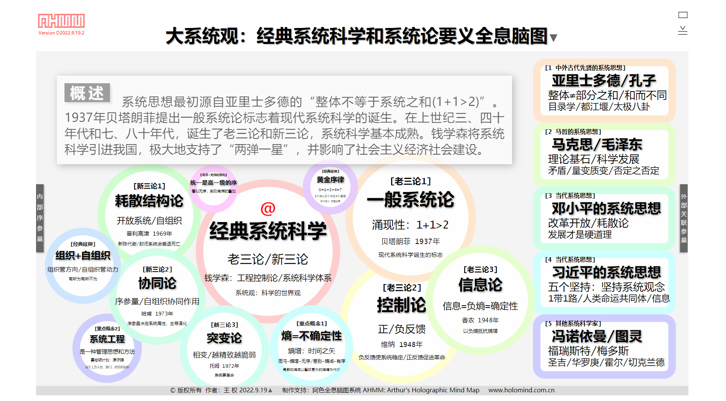

Slide 11
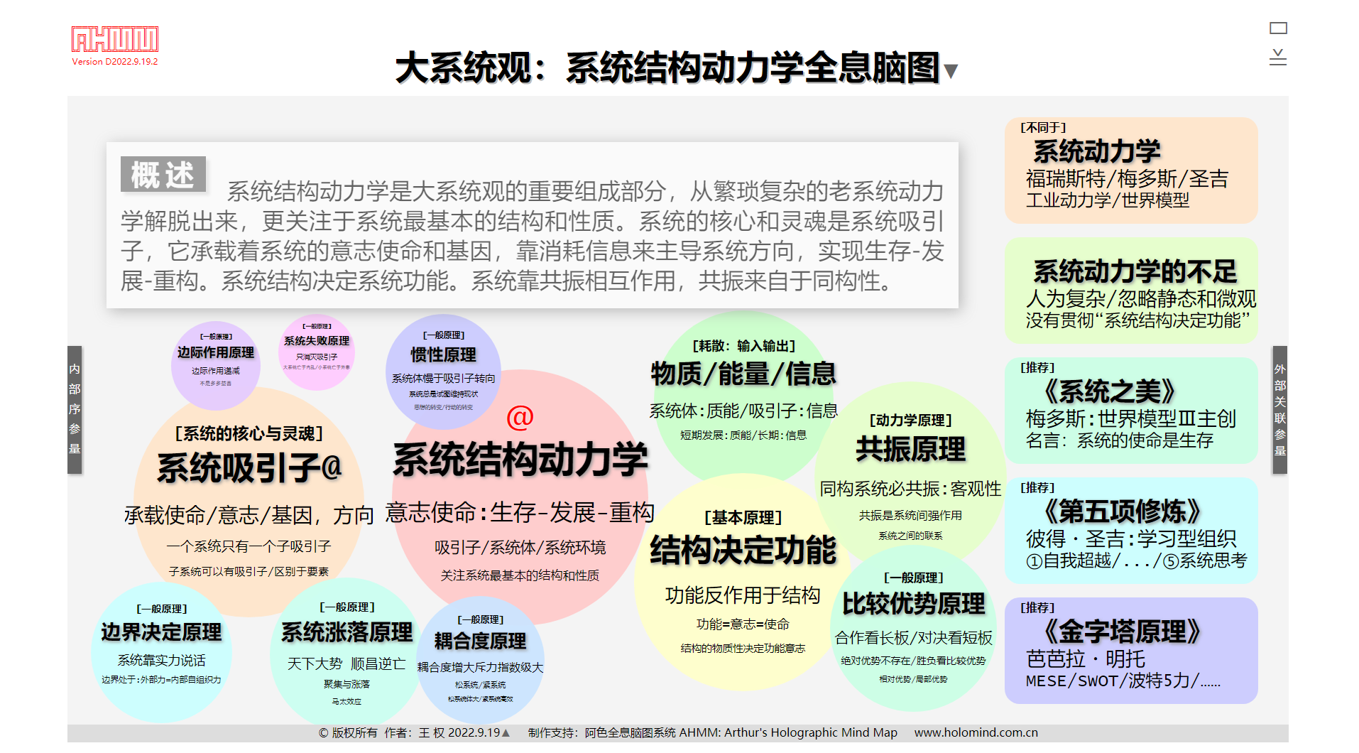

Slide 12
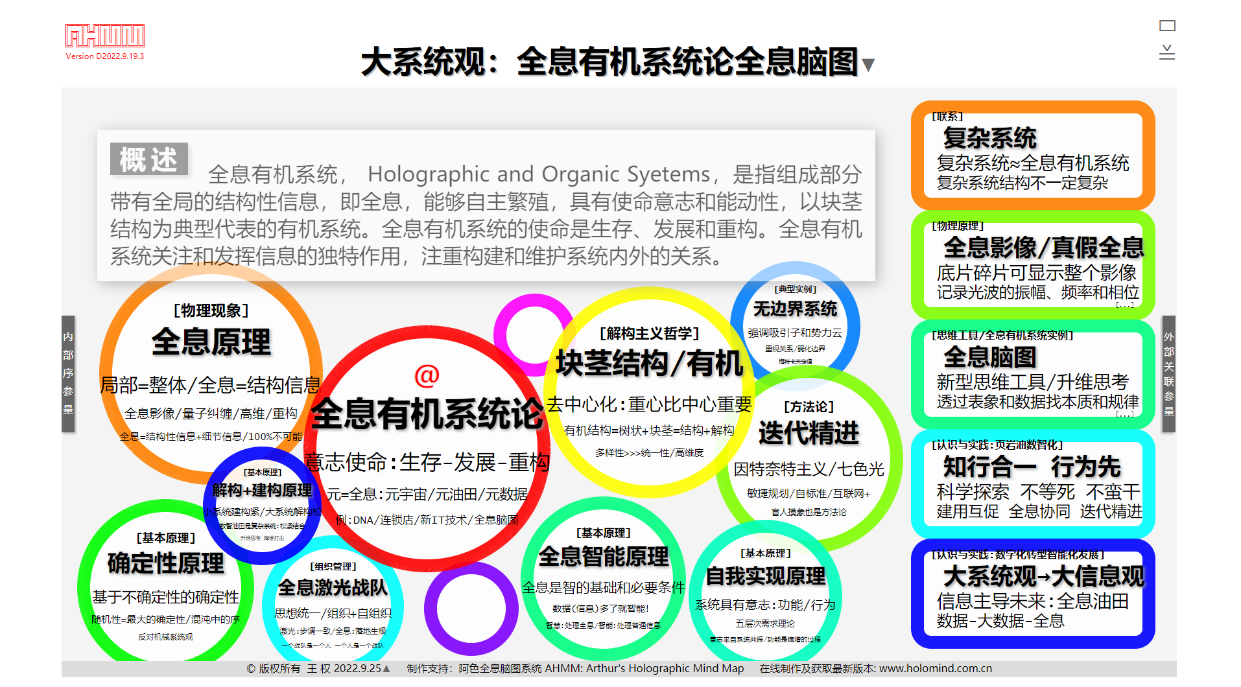

Slide 13
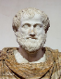


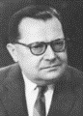




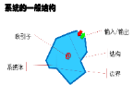
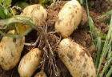


大系统观思维导图
放弃传统哲学主体和客体的对立思维，把人和世界都作为系统看待，将人融入到世界这个大系统中去，紧密互动，和谐发展。
系统观的层次
哲学与大系统观
第一性原理
黄金序律 O = 7
大系统观哲学
数据-大数据-全息
总结老三论、新三论等前人成果，奠定系统论和大系统观的科学基础。系统论是科技与哲学之间的桥梁。
熵增原理
系统结构功能原理
涌现原理
因特奈特主义
大系统观将各种系统理论、系统工程的原理和工具综合起来，避免片面的理解和狭隘的局部思维，注重知行合一，反对机械系统观、教条主义、虚无主义，倡导大系统实践，将大系统思维应用到各行各业、各级系统中去。
信息熵减原理
七色光方法
迭代精进原理
敏捷规划迭代精进方法
开放耗散原理
基本系统论
自标准数据
序参量支配原理
数字油田
组织+自组织原理
互联网+的精神实质
KISS原则(简化原理)
方法论&应用
信息化生产函数
钱学森系统科学体系
信息生产力与生产关系
吸引子能动性原理
大信息观
系统惯性原理
数字油田-智能油田-智慧油田 -全息油田
吸引子是系统的核心与灵魂，也是系统存在的意义和依据，承载着系统使命。吸引子通过耗散信息来主导系统生存、发展；系统体通过耗散质能而生长。
系统边界原理
势力云边界原理
信息，是大系统的关键，全息就是完全的信息，是智慧的基础。掌握信息越多，对系统控制越有效；若掌握全息，即可完全控制系统。但世界是高维度的，100%地掌握全息在现实中是难以实现的。因此，要努力追求全息，但也要适度。
吸引力递减原理
全息原理
耦合度定理
块茎结构原理
系统驱动力合成原理
全息有机系统
系统作用累积原理
全息激光战队
系统参量边际作用原理
全息有机系统论
无边界系统
系统共振原理
系统结构动力学
自我实现原理
系统体增长原理
基于不确定性的确定性原理
局部比较优势原理
远交近攻原理
系统失败原理
系统涨落作用原理
2018.7.11
系统聚集原理

Slide 14

大系统观原理、概念、术语、要点索引
点击下面链接可转到相应章节，在相应页面点击标签 可返回本页
BSVxxxx
基本系统论
黄金序律：BSV1HJXL
熵增原理：BSV1SZ
系统结构功能原理：BSV1JGGN
涌现原理：BSV1YX
信息熵减原理：BSV1XXSJ
开放耗散原理：BSV1KFHS
序参量支配原理：BSV1XCLZP
组织+自组织原理：BSV1ZZZZZ
KISS原则(简化原理)：BSV1KISS
钱学森系统科学体系：BSV1QXSTX
系统结构动力学
吸引子能动性原理：BSV2XYZNDX
系统惯性原理：BSV2GX
系统边界原理：BSV2BJ
势力云边界原理：BSV2SLYBJ
吸引力递减原理：BSV2XYLDJ
耦合度定理：BSV2OHDDL
系统驱动力合成原理：BSV2QDL
系统作用累积原理：BSV2ZYLJ
系统参量边际作用原理：BSV2BJZY
系统共振原理：BSV2GZ
系统体增长原理：BSV2ZZ
局部比较优势原理：BSV2BJYS
远交近攻原理：BSV2YJJG
系统失败原理：BSV2SB
系统涨落作用原理：BSV2ZLZY
系统聚集原理：BSV2JJ
全息有机系统论
全息：BSV3QX
块茎结构：BSV3KJJG
全息有机系统论：BSV3QXYJ
建构+解构原理：BSV3JGJG
全息智能原理：BSV3QXZN
全息激光战队：BSV3QXJG
无边界系统：BSV3WBJ
自我实现原理：BSV3ZWSX
基于不确定性确定性原理：BSV3BQDX
迭代精进原理：BSV3DDJJ
大系统观方法论与应用
因特奈特主义：BSV4YTNT
七色光方法：BSV4QSG
敏捷规划：BSV4MJGH
自标准数据与数据港口：BSV4ZBZ
数字油田：BSV4SZYT
大信息观
大信息观：BSV5DXXG
互联网+的精神实质:BSV5HLWJ
信息化生产函数：BSV5XXHSCHS
信息生产力与生产关系：BSV5XXSCL
大数据、AI、…、复杂系统：BSV5O
数字油田-智能油田-智慧油田:全息油田：BSV5QXYT
大系统观哲学
系统观的层次：BSV6XTGCC
哲学与大系统观：BSV6ZXDXTG
大系统观工具箱：BSV6GJX

Slide 15

目 录
1 引论：从混沌到有序
2 基本系统论
3 系统结构动力学
4 全息有机系统论
5 大系统观方法论
6 复杂系统与大信息观：信息、大数据、 区块链、AI、…，以及经济社会系统
7 大系统观哲学
8 讨论
大系统观开放论坛-东油
微信群

Slide 16


大系统观思维导图
放弃传统哲学主体和客体的对立思维，把人和世界都作为系统看待，将人融入到世界这个大系统中去，紧密互动，和谐发展。
系统观的层次
哲学与大系统观
第一性原理
黄金序律 O = 7
大系统观哲学
数据-大数据-全息
总结老三论、新三论等前人成果，奠定系统论和大系统观的科学基础。系统论是科技与哲学之间的桥梁。
熵增原理
系统结构功能原理
涌现原理
因特奈特主义
大系统观将各种系统理论、系统工程的原理和工具综合起来，避免片面的理解和狭隘的局部思维，注重知行合一，反对机械系统观、教条主义、虚无主义，倡导大系统实践，将大系统思维应用到各行各业、各级系统中去。
信息熵减原理
七色光方法
迭代精进原理
敏捷规划迭代精进方法
开放耗散原理
基本系统论
自标准数据
大系统观哲学
序参量支配原理
数字油田
组织+自组织原理
互联网+的精神实质
KISS原则(简化原理)
方法论&应用
信息化生产函数
钱学森系统科学体系
信息生产力与生产关系
吸引子能动性原理
大信息观
系统惯性原理
哲学是到底是个啥？
西方科学哲学简史
大系统观讲什么哲学？
一些问题的探讨
讨论
系统边界原理
数字油田-智能油田-智慧油田 -全息油田
吸引子是系统的核心与灵魂，也是系统存在的意义和依据，承载着系统使命。吸引子通过耗散信息来主导系统生存、发展；系统体通过耗散质能而生长。
势力云边界原理
信息，是大系统的关键，全息就是完全的信息，是智慧的基础。掌握信息越多，对系统控制越有效；若掌握全息，即可完全控制系统。但世界是高维度的，100%地掌握全息在现实中是难以实现的。因此，要努力追求全息，但也要适度。
吸引力递减原理
全息原理
耦合度定理
块茎结构原理
系统驱动力合成原理
全息有机系统
系统作用累积原理
全息激光战队
系统参量边际作用原理
全息有机系统论
无边界系统
系统共振原理
系统结构动力学
自我实现原理
系统体增长原理
基于不确定性的确定性原理
局部比较优势原理
远交近攻原理
系统失败原理
系统涨落作用原理
2018.7.11
系统聚集原理

Slide 17
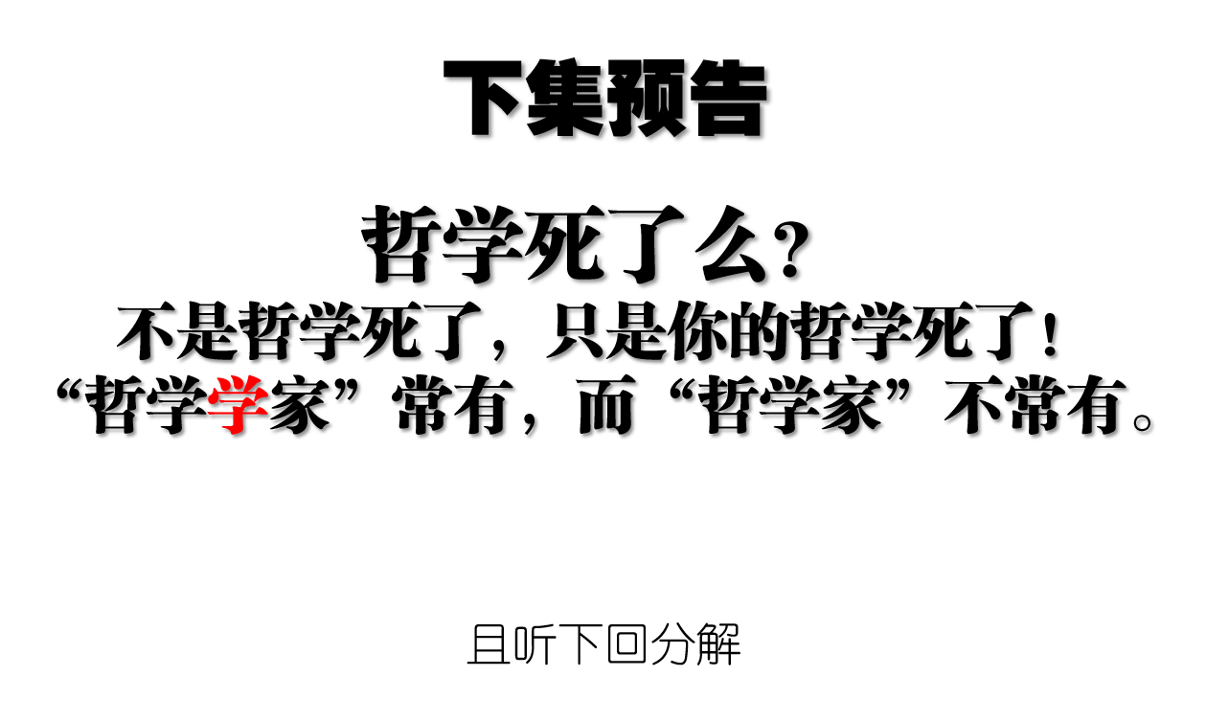


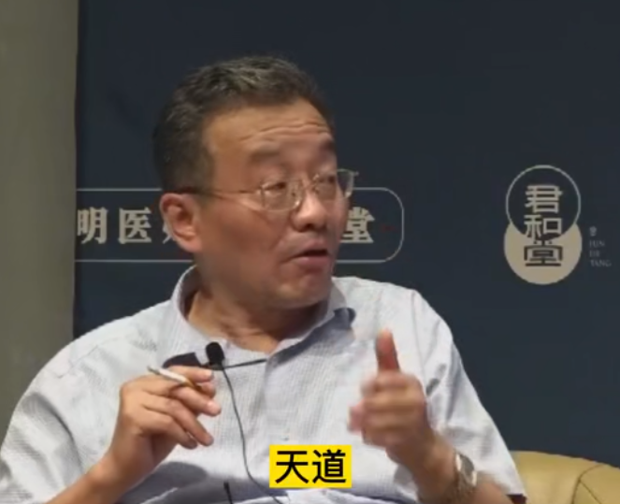
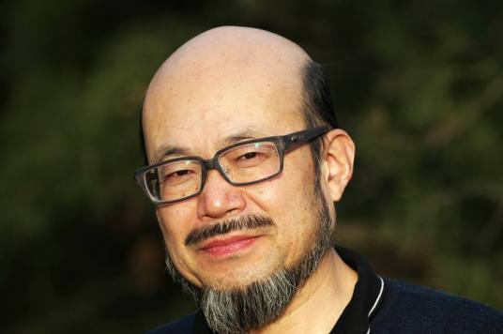
先亮观点，欢迎各位老师和同学们批判。
哲学没死，而且永远不会死，而且会永远指导科学等发展。
不是哲学死了，只是你的哲学死了。是实用主义蒙蔽了你的双眼。
当代西方虽然也陷入“哲学贫困”的境地，但仍然在发展，仍然比我们先进，我们的哲学确实有些停滞。
当今，我国研究哲学的人大部分是哲学史学者，或者是重复——最多是深化前人的思想，鲜有创新。
王德峰
王东岳
递弱代偿 = 高级的熵减以更多的低级的熵增为代价 = 越精美越脆弱（突变论）

Slide 18
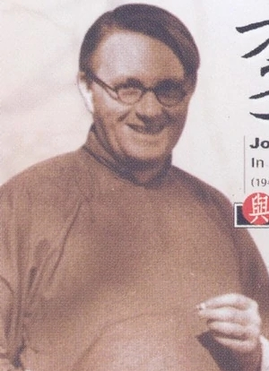
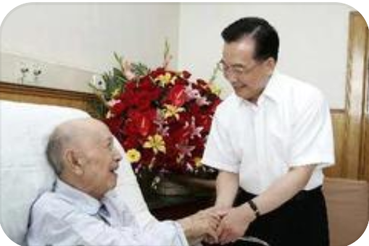
李约瑟之问
《中国科学技术史》
“尽管中国古代对人类科技发展做出了很多重要贡献，但为什么科学和工业革命没有在近代的中国发生？”
钱学森之问
2005年，温家宝总理在看望钱学森的时候，钱老感慨说：“这么多年培养的学生，还没有哪一个的学术成就，能够跟民国时期培养的大师相比。”
钱老又发问：“为什么我们的学校总是培养不出杰出的人才？”
我国科技的瓶颈
无自主的科学体系
缺乏原创
缺乏大师
学术生态恶化
科学主义的误区——对科学的迷信反而异化了科学精神。
科学大师大多是哲学家型的科学家。
科学家有什么样的哲学基础，就有什么样的科学视野和科研境界，就能够发现、提出并解决什么样的科学问题。
引自：张月鸿等，《哲学建设：我国科技强国建设的“三十年之艾”》，中国科学院院刊，2021

Slide 19
西方科学的渊源和基础
技术
斯蒂芬·F·梅森
科学的历史根源：
①技术传统；
②哲学传统。
爱因斯坦
科学的基础的：
①希腊形式逻辑体系；
②实验找出因果关系。
科学
哲学
形式逻辑+实验
罗素:在中国，有一种思想极为根深蒂固，即，正确的道德品质比细致的科学知识更重要”。
大师辈出的年代，都是无用之学泛滥的年代。
①“哲学的贫困”使得我们无法孕育健康的科学文化和自主的科学体系。
②哲学是原始创新和颠覆性创新的助推器，“哲学的贫困”导致无法提出重大原创理论和科学思想。
③科学大师大多是哲学家型的科学家，“哲学的贫困”导致培养不出杰出的科学大师。
④哲学可以提升道德约束和人生境界，“哲学的贫困”是我国学术生态和科研诚信问题的根源。
引自：张月鸿等，《哲学建设：我国科技强国建设的“三十年之艾”》，中国科学院院刊，2021

Slide 20
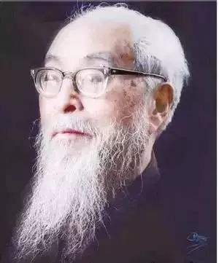
东北3问
你愁啥？
瞅你咋地？
你想咋地？
哲学是什么？Philosophy
哲学3问
我是谁？
我从哪来？
我到哪去？
是对世界基本和普遍之问题研究的学科，是关于世界观的理论体系。
形而上学（Metaphysics）：本源、本质、规律、原理、逻各斯、理念、形式因、道、天、物自体、自由精神、意志、客体、结构、元、全息
逻辑学（Logic）：方法、术、路径、模式、思维、科学、主体、人
认识论（Epistemology）：知识、认识、经验、思维、模式、主体、人
伦理学（Ethics）：善恶、功利、道德、理想、使命、权利、义务
美学（Aesthetics）：艺术、文学
冯友兰
本体论
啥What
认识论
咋How
方法论
想咋Where
哲学=元知识=知识的全息=全息的知识=知识结构

Slide 21
大系统观思维导图
放弃传统哲学主体和客体的对立思维，把人和世界都作为系统看待，将人融入到世界这个大系统中去，紧密互动，和谐发展。
系统观的层次
哲学与大系统观
第一性原理
黄金序律 O = 7
大系统观哲学
数据-大数据-全息
总结老三论、新三论等前人成果，奠定系统论和大系统观的科学基础。系统论是科技与哲学之间的桥梁。
熵增原理
系统结构功能原理
涌现原理
因特奈特主义
大系统观将各种系统理论、系统工程的原理和工具综合起来，避免片面的理解和狭隘的局部思维，注重知行合一，反对机械系统观、教条主义、虚无主义，倡导大系统实践，将大系统思维应用到各行各业、各级系统中去。
信息熵减原理
七色光方法
迭代精进原理
敏捷规划迭代精进方法
开放耗散原理
基本系统论
自标准数据
大系统观哲学
序参量支配原理
数字油田
组织+自组织原理
互联网+的精神实质
KISS原则(简化原理)
方法论&应用
信息化生产函数
钱学森系统科学体系
信息生产力与生产关系
吸引子能动性原理
大信息观
系统惯性原理
哲学是到底是个啥？
西方科学哲学简史
大系统观讲什么哲学？
一些问题的探讨
讨论
系统边界原理
数字油田-智能油田-智慧油田 -全息油田
吸引子是系统的核心与灵魂，也是系统存在的意义和依据，承载着系统使命。吸引子通过耗散信息来主导系统生存、发展；系统体通过耗散质能而生长。
势力云边界原理
信息，是大系统的关键，全息就是完全的信息，是智慧的基础。掌握信息越多，对系统控制越有效；若掌握全息，即可完全控制系统。但世界是高维度的，100%地掌握全息在现实中是难以实现的。因此，要努力追求全息，但也要适度。
吸引力递减原理
全息原理
耦合度定理
块茎结构原理
系统驱动力合成原理
全息有机系统
系统作用累积原理
全息激光战队
系统参量边际作用原理
全息有机系统论
无边界系统
系统共振原理
系统结构动力学
自我实现原理
系统体增长原理
基于不确定性的确定性原理
局部比较优势原理
远交近攻原理
系统失败原理
系统涨落作用原理
2018.7.11
系统聚集原理

Slide 22
理性 优于 感性？
不！
科学哲学简史（以西方为主）
西方的哲学更理性，主要目标是宇宙，利于科学的发展；
东方的哲学更感性，主要目标是人，利于社会、文化的发展。
西方哲学2500年的历史，大体可分为3个阶段：
古代：古希腊、古罗马、中世纪 本体论时代
近代：文艺复兴和启蒙运动 认识论时代
现当代：19世纪后期到今天 方法论时代
本体论
世界的真相
20世纪后期，随着相对论、量子物理、生物学、信息科学、经济理论、社会科学、系统论等的发展，西方哲学进入了一个整合升级阶段，而我们基本还在原地踏步。
认识论
理性/知识
人的认知能力
方法论
实践
与世界互动

Slide 23

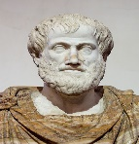
科学哲学简史（以西方为主）
本体论时代
你愁“啥”时代
古代：古希腊、古罗马、中世纪
主题是本体论：世界的本原、万物的构成，试图找到万物的起点和存在的基础。
古希腊时期
重点关注自然界
泰勒斯：水
赫拉克利特：逻各斯
毕达哥拉斯：数
巴门尼德：实体
柏拉图：理念
怀疑论/决定论 理性/感性
犬儒学派/怀疑派
第欧根尼：别挡了我的阳光
皮浪/蒂孟：怀疑一切
伊壁鸠鲁学派/斯多葛学派
芝诺：决定论，随机不存在
之前
之后
亚里士多德
形而上，本质≠共相
形式因、质料因
古罗马时期
中世纪时期
全面接受希腊哲学，同时融入东方文化。
伊斯兰文明完整保存了希腊文明。
基督教选择性接受希腊哲学，形成经院哲学，人与神，走进黑暗时代。

Slide 24
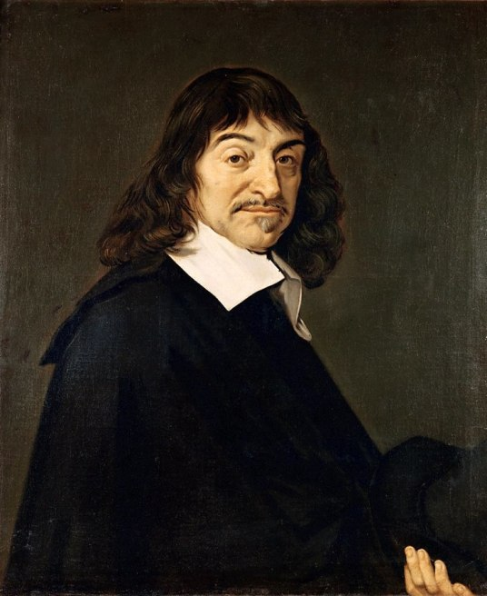
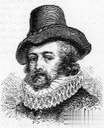
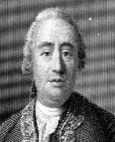
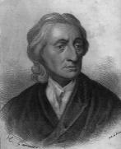
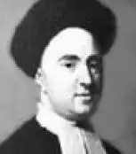
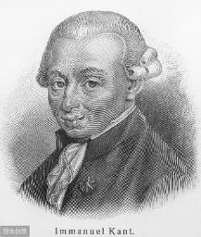
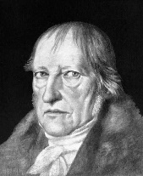
科学哲学简史（以西方为主）
认识论时代
瞅你“咋”地时代
近代：文艺复兴和启蒙运动 以人为本/自然科学
主题是认识论：人类如何认识世界，认知的来源和边界。知识/经验怎么来的？
理性/感性是什么？
理性主义：法国
经验主义：英国
推理可以产生知识。
理性比感官的感受更可靠。
重视理论、公理、原理、规律、模型、公式、因果、逻辑等，抽象而完美。
心物二元论：我思故我在
感性经验是知识的来源，一切知识都通过经验而获得，并在经验中得到验证。
否定演绎法，提出归纳法。观察、归纳推理，才能把握事物的本质和规律。
培根
休谟
笛卡尔
集成：德国
洛克
贝克莱
黑格尔 建立庞大的唯心主义哲学体系，集成本体论、认识论、政治哲学和伦理哲学、美学。
康德 调和： 理性 + 经验 = 知识
达到认识论哲学最高峰 哥白尼式的革命

Slide 25

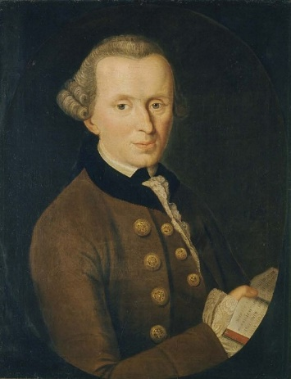

科学哲学简史（以西方为主）
康德秉持纯粹的理性对XX进行批判 ?
3大批判：《纯粹理性批判》《实践理性批判》《判断力批判》
Critique of Pure Reason
批判笛卡尔“纯粹理性”，融合经验主义
康德批判的目标
100% 全息 不可能
知识源于经验，成于理性。
理论理性 实践理性
表象/知识
认识
物自体
康德
基于理性，如果可以重头再来…
①人的认识是受限的，所以物自体不可知
②绝对客观的真理不存在，因为判断由人做出： 有主观性——符合认知的才可能被判为真理。人为自然立法。
理性即 藩篱。
康德提出星云假说、潮汐引力。西方的哲学大家大多也是科学大家，科学家引领和担当哲学家的时代也是科学和哲学同时昌明的时代。

Slide 26
科学哲学简史（以西方为主）
“想咋”地时代
方法论时代
现代：工业革命、信息革命，人类为所欲为
主题是主体性和方法论：康德的“人为自然立法”，终结了纯粹理性的统治，开启了非理性，人类凭借科学“想咋地就咋地”，人做起了世界的主人，自称“主体”，对应地，整个世界都被称为“客体”。此时，人类很猖狂。
康德的认识论把人类的认知推到最高峰之后
理性主义和非理性主义开始并行发展，科学也出现理工科和文科的倾向
理性主义
黑格尔/费希特/谢林：德国唯心主义理性
孔德：实证主义/唯科学主义，社会学
马克思：辩证唯物主义
黑格尔/莱布尼茨/密尔/罗素：逻辑学
马赫：马赫主义/经验批判主义
美国：实用主义=科学实证主义的功利化
非理性主义
叔本华：世界的本质是意志/意志统治理性
尼采：上帝死了！上帝=理性/宗教
胡塞尔：现象学，本质还原法
海德格尔：存在主义/being/自我成就
萨特：存在先于本质/先有人再自我塑造
福柯、德里达、德勒兹：解构主义

Slide 27
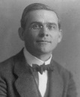
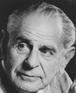
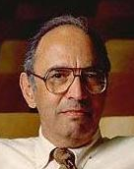
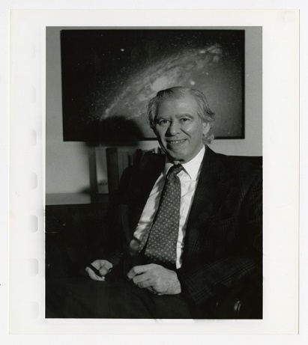
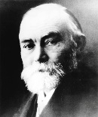
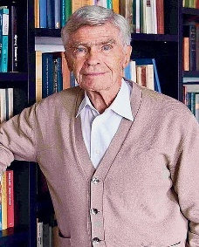
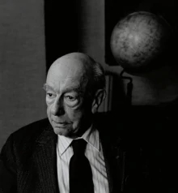
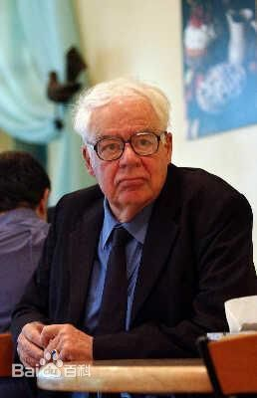
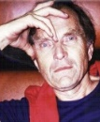
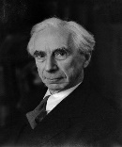

“想咋”地时代
科学哲学简史（以西方为主）
方法论时代
20世纪：相对论、量子力学等给人类带来思想的颠覆。哲学在科学的鄙视中艰难发展，几近破产，但仍取得很大成就，仍然可以继续指导科学的发展。二十世纪的主流哲学是分析哲学，分析哲学说：哲学的根本任务是对语言进行逻辑分析。哲学科学化。
20-30年代：逻辑实证(经验)主义
石里克:证实主义 - 哲学使命题得到澄清，科学则使命题得到证实。
50-60年代：批判理性主义
波普尔:证伪主义 - 科学必须可以被证伪。
60-70年代：科学历史主义
库恩:范式/科学共同体 - 科学革命的结构
量变/质变：前科学-常态科学-反常与危机-革命-新常态科学
60-80年代：科学实在论/新历史主义
夏皮尔:信息域/科学是开放系统；邦格:实在论，弱化因果律。
70-00年代：后现代科学哲学
蒯因:解构/重构，系统性地分析，全息思维；罗蒂:解释代替认识，弱理性代替强理性，协同性代替客观性；费耶阿本德:相对主义、非理性主义、反科学主义，当代科学哲学中的最大异端。
经验论
实证主义
数理逻辑
分析
哲学
石里克
波普尔
学术垄断
德国数学家、逻辑学家和哲学家。是数理逻辑和分析哲学的奠基人。
库恩
夏皮尔
弗雷格
邦格
蒯因
英国哲学家、数学家、逻辑学家、历史学家、文学家，分析哲学的主要创始人。
罗蒂
费耶阿本德
罗素
我都不认识，
我骄傲了么？

Slide 28
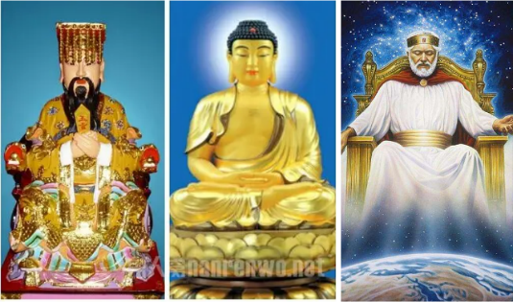

科学哲学简史（以西方为主）
“不咋”地时代
系统论时代
当代：过度消耗自然，生存环境恶化，失败
主题是系统协调、和谐发展：科学 ≠ 神
孽畜，科学是个玩具。你想咋地？
费耶阿本德（科学哲学四巨头之一）：
科学是人已经发展起来的众多思想形态的一种，但不一定是最好的一种。科学惹人注目，哗众取宠，而又冒失无礼，只有那些已经决定支持某一种意识形态的人，或者那些已经接受了科学但从未审查过科学的优越性和界限的人，才会认为科学天生就是优越的。
《圣经》巴别塔的故事
老天爷保佑！佛祖保佑！上帝保佑！我不敢咋地！
科学与
非科学
的界限
波普尔：是否可证伪。
库恩：是否有完整的范式。
费耶阿本德：不应划界。划界是人为的，对知识的进展有害。中国，基于感性的理性。
劳丹：不应划界，而应划：有根据的知识/无根据的知识。
夏皮尔：不应划界，应划：可作为科学的因素的东西/不可作为科学的因素的东西。
费耶阿本德与中医/中国文化
用科学否定一切非科学的东西，不明智。

Slide 29
科学哲学简史
《当代西方科学哲学的非哲学化趋势研究》（郑祥福著）：哲学的每一次努力几乎都是以失败告终，它从没有取得过像科学那样令人瞩目的成就。中西方2000多年的哲学史，基本上一直都在转圈圈。哲学确实没有太大的实用性，但它使你保持思考。
孟虎：如果“科学” 是一门学问，那它就有边界。但这个边界绝对不是世界的边界，也不是真理的边界，它只是一种认识世界的方法和工具。如果有这个前提，说中医是伪科学，我理解为“中医不是科学”，这样说没有毛病，因为中医是认识疾病、解决病痛的方法和工具，当然也是认识世界的一种工具和方法，它有别于科学。与科学相比，有重合的地方也有不重合的地方。
现在我们大多数人，对科学产生了迷信，认为科学是认识世界“唯一正确的方法和工具”，甚至把科学认知或观点等同于真理，这就是我们现在最大的愚昧和陷阱。牛顿、爱因斯坦跳出了这个陷阱，知道科学的局限，希望寄托于宗教。其实不仅仅是中医，还有宗教，都是认知世界、解决问题的方法和工具。它们都有自己的边界，也都有自己的局限，不能用“其一”作为标尺去衡量“其它”。宗教、科学、中医、西医、哲学...这些都是方法与工具。欧洲的中世纪，以宗教为尺子，去衡量一切，造成了上千年的愚昧与黑暗，这就是人类深刻的教训。

Slide 30

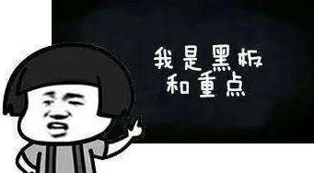
科学哲学简史
《当代西方科学哲学的非哲学化趋势研究》（郑祥福著）：哲学的每一次努力几乎都是以失败告终，它从没有取得过像科学那样令人瞩目的成就。中西方2000多年的哲学史，基本上一直都在转圈圈。哲学确实没有太大的实用性，但它使你保持思考。
当我们这些信奉的科学人沉浸在理性哲学的思维之中的时候，西方科学哲学的前沿已经越来越非理性。我们比较快地跟上或追上了西方的科学技术，但我们忘了继续学习西方的哲学。这就相当于买了一套家电，却扔了电路图和说明书。我们学了西器，扔了西道。
推荐两本书
阿色树新风 ArtTreeNewBee
同学们，阿色老师说：
今后，你的生存主要靠你的技术，
而你能不能发展，主要靠你的哲学！
罗素:《西方哲学史》
尚智丛:《西方科学
哲学简史》

Slide 31
大系统观思维导图
放弃传统哲学主体和客体的对立思维，把人和世界都作为系统看待，将人融入到世界这个大系统中去，紧密互动，和谐发展。
系统观的层次
哲学与大系统观
第一性原理
黄金序律 O = 7
大系统观哲学
数据-大数据-全息
总结老三论、新三论等前人成果，奠定系统论和大系统观的科学基础。系统论是科技与哲学之间的桥梁。
熵增原理
系统结构功能原理
涌现原理
因特奈特主义
大系统观将各种系统理论、系统工程的原理和工具综合起来，避免片面的理解和狭隘的局部思维，注重知行合一，反对机械系统观、教条主义、虚无主义，倡导大系统实践，将大系统思维应用到各行各业、各级系统中去。
信息熵减原理
七色光方法
迭代精进原理
敏捷规划迭代精进方法
开放耗散原理
基本系统论
自标准数据
大系统观哲学
序参量支配原理
数字油田
组织+自组织原理
互联网+的精神实质
KISS原则(简化原理)
方法论&应用
信息化生产函数
钱学森系统科学体系
信息生产力与生产关系
吸引子能动性原理
大信息观
系统惯性原理
哲学是到底是个啥？
西方科学哲学简史
大系统观讲什么哲学？
一些问题的探讨
讨论
系统边界原理
数字油田-智能油田-智慧油田 -全息油田
吸引子是系统的核心与灵魂，也是系统存在的意义和依据，承载着系统使命。吸引子通过耗散信息来主导系统生存、发展；系统体通过耗散质能而生长。
势力云边界原理
信息，是大系统的关键，全息就是完全的信息，是智慧的基础。掌握信息越多，对系统控制越有效；若掌握全息，即可完全控制系统。但世界是高维度的，100%地掌握全息在现实中是难以实现的。因此，要努力追求全息，但也要适度。
吸引力递减原理
全息原理
耦合度定理
块茎结构原理
系统驱动力合成原理
全息有机系统
系统作用累积原理
全息激光战队
系统参量边际作用原理
全息有机系统论
无边界系统
系统共振原理
系统结构动力学
自我实现原理
系统体增长原理
基于不确定性的确定性原理
局部比较优势原理
远交近攻原理
系统失败原理
系统涨落作用原理
2018.7.11
系统聚集原理

Slide 32
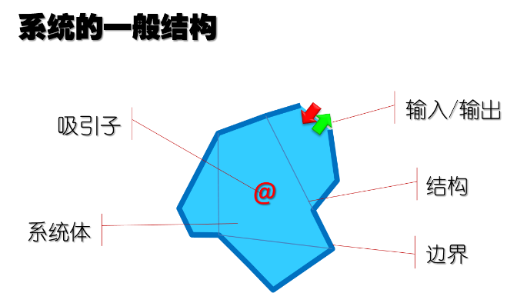

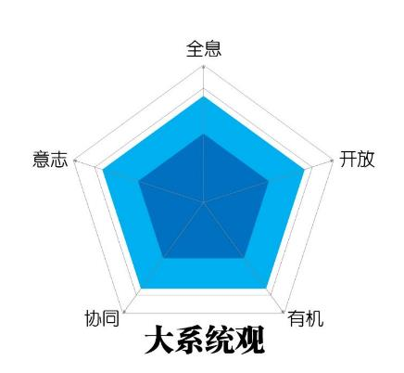
从亚里士多德到大系统观
系统：1 + 1 > 2
四因说：
质料因
形式因
动力因
目的因
亚里士多德
系统论祖师爷
混沌态的质料构成系统体，质料中孕育着全息；
聚集和涨落使系统在混沌中诞生，从初始的形态逐步演化成有序的结构，即形式，使系统涌现显性化；
系统意志在目的因和动力因的驱动下，建立开放和有机的结构，得以生存、发展、重建，并通过协同作用，进而形成大系统，达成使命。

Slide 33
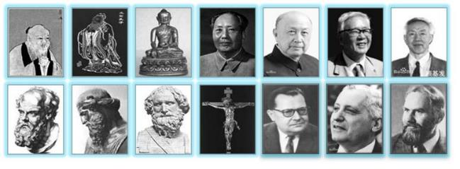
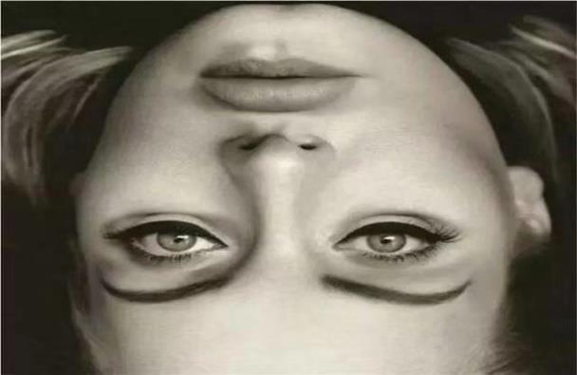
大系统观
不拘一道，中西合璧
多角度、多尺度看世界
从局部到整体 局部优≠整体优
大系统观
看世界的大视野大思维大格局大超越
Big Systems View
Bigger outlook, bigger thinking, bigger frame, bigger promotion on the world
大系统观，更注重信息的系统观，更科学更全面更积极的世界观。

Slide 34

大系统观
Big Systems View =
(Big Systems) View
Big (Systems View)
(Big) (Systems) (View)
大系统观的反义词：
小系统观、机械系统观、还原论、形而上学
大系统观的近义词：
系统观、整体观、大局观、全息论、量子论

Slide 35
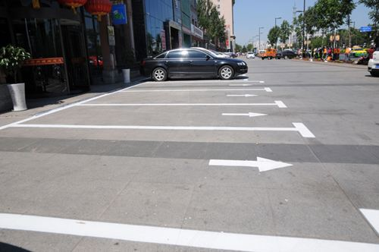
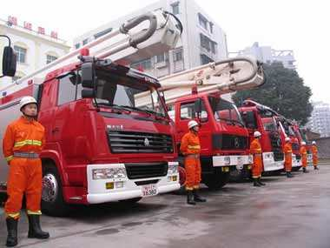

大系统观
反对机械系统观、小系统观：
反对教条主义、形式主义、照抄照搬、唯数学、唯模型、唯理论……
反对过度简单化、一刀切，也反对无意义的复杂化。
坚持实事求是，倡导迭代精进。
坚持多种系统方法结合，倡导全息有机系统思想。

Slide 36

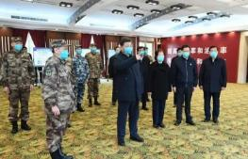

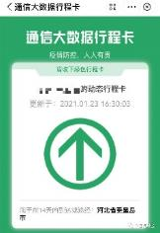



大系统观
大系统思维：
基于并超越一般系统工程思维。
中国人在抵抗新冠疫情的伟大战役中表现出卓越的大系统思维。
使命感-方向感：
不忘初心，砥砺奋进。

Slide 37

大系统观哲学讲什么？
①系统论和大系统观是马克思主义
的继承和发展
从马列主义毛泽东思想，一直到伟大中国梦的一些理论和论述，发现其中蕴含着丰富的系统论思维。
马克思主义确实包含了很多系统论思想，虽然那时还没有系统论。
唯物辩证法更是极其接近系统论的高端思想，是系统论的哲学基础。

Slide 38


运动、变化、发展：系统的使命、涨落、发展，吸引子
普遍联系：系统内外部的关系，组织力-自组织力-他组织力
整体与部分：系统论的直接基础，整体涌现性
量变到质变：序参量支配原理、突变论
对立统一：协同、突变、涨落
内因外因：内外向组织力和自组织力、隐参量与显参量
否定之否定：快参量与慢参量、系统的生命周期
矛盾的同一性和斗争性：协同、耗散结构
前进行与曲折性：有序与无序、熵增与熵减、系统的使命
系统论和系统科学使马克思主义哲学基础更坚实

Slide 39



哲学与大系统观
大系统观第一原则
过程需要信息来控制
结果需要信息来保证
实事求是
大系统观强化了物质第一性

Slide 40





马克思
1818-1883
《资本论》，《共产党宣言》，《关于费尔巴哈的提纲》，《1844年经济学哲学手稿》等
共产主义、辩证唯物主义、历史唯物主义
科学社会主义
贝塔朗菲
1901-1972
《一般系统论》（1945年）
马克思主义哲学蕴含着系统论的萌芽
贝塔朗菲也承认吸收了马克思主义哲学的营养

Slide 41
人是社会关系的总和。分工（即异化、系统结构、序）带来不平等，但也推动社会发展。
乌杰认为，马克思的辩证唯物主义就是系统哲学，我们只需把系统科学最新进展丰富进去就可以了。
黄金南认为，马克思的自然科学与社会科学划分应该升级一下，变成：自然科学、系统科学、社会科学。也就是说，系统科学就是系统科学，不是自然科学，也不是社会科学。但马克思的唯物辩证法仍然是系统哲学的基础。
一般系统论的原理和辩证唯物论的类同是显而易见的。
贝塔朗菲
麦奎里和安贝吉《马克思和现代系统论》:
“马克思确实可以看作是一位早期的系统论者。”

Slide 42


中国共产党的优秀党员
忠诚的共产主义战士
钱学森
系统论
系统论是系统科学通向马克思主义哲学的桥梁。
马列主义毛泽东思想的深刻理解、深入应用、全面继承和创新发展。
钱学森的系统科学体系
系统论是马克思主义科学世界观和方法论的重要组成部分

Slide 43
系统论将在马克思主义哲学的正确指导下继续发展，也将成为越来越重要的组成部分。
系统论和系统科学也必将为国民经济和和谐社会的建设与发展做出应有的贡献，为实现中华民族伟大复兴和全人类的解放做出应有的贡献。

Slide 44



我们一起继续探索……
殊
途
同
归
贝塔朗菲
马克思
现代系统论
共产主义
亚里士多德
孔子
古代系统论
大同世界

Slide 45



系统观有助于更深刻地理解马克思主义
量子力学强化了马克思主义哲学的
“物质第一性原理”
马克思：
辩证唯物主义
物质决定意识
意识反作用于物质
量子力学：
波函数坍缩
波函数从叠加态坍缩符合
系统最大熵(最大信息量)原理
系统论：
信息的物质性
信息的产生和传递
依赖于物质

Slide 46




系统观有助于更深刻地理解马克思主义
全息系统论是马克思主义哲学
“世界普遍联系原理”的继承和发展
n 越大，
系统的维度就越多，
可获得的信息也越全，
联系也就越普遍。
最新理论物理
弦论：11维
苏士侃

Slide 47


新发展理念蕴含着深刻的系统思维
习近平讲辩证唯物主义基本原理和方法：
要学习掌握世界统一于物质、物质决定意识的原理，要准确把握我国不同发展阶段的新变化新特点，使主观世界更好符合客观实际。
2015年1月23日，中共中央政治局进行第二十次集体学习。

Slide 48


大系统观哲学讲什么？
系统思维：
用系统的角度观察世界，
把自己也作为系统，融入世界大系统，分析问题，解决问题。
②化身系统，融入宇宙
子非鱼，安知鱼之乐？
子非我，安知我不知鱼之乐？
子非系统，安知系统之道？

Slide 49

BSV6ZXDXTG
哲学与大系统观
哲学的困境
认识
怀疑
人与世界
的关系
本质
我是谁？
从哪来？
到哪去？
自我
现象
存在
目的
本体
主体
客体
意志
物质
精神
我
意识
唯物
唯心
自我
超我
同一
灵魂
矛盾
悖论
整体
因果
辩证

Slide 50



哲学与大系统观
哲学的困境
人与世界
的关系
主体：人 客体：世界
我是谁？
从哪来？
到哪去？
认识
对立
怀疑
本质
自我
现象
客体
黑格尔：客体即主体
目的
主体
存在
本体
客体
意志
把人与世界对立
传统哲学陷入困境的根本原因
特别是西方哲学，东方的天人合一稍好一些
物质
精神
我
意识
唯物
唯心
自我
超我
同一
灵魂
矛盾
悖论
整体
因果
大系统观：没什么主体、客体，都是系统
辩证

Slide 51
哲学与大系统观
哲学的困境
我是谁？
从哪来？
到哪去？
迎刃而解

Slide 52

哲学与大系统观
哲学的困境
用系统的思维去认识世界
世界是个系统，我也是个系统
我是世界的子系统、一部分
抛弃对立思维
用系统的方式与世界互动
融入世界、改造世界
形成命运共同体
与世界一起发展
我是系统
我从混沌来
我要去抵抗熵增
迎刃而解
人类怎样对待外星人？不要把它当人（主体）看，不要把它当客体看，要把它当系统看。

Slide 53



哲学与大系统观
哲学的困境
镜子问题
主客体的冲突
你的主观意识在作祟，你混淆了主客体。
镜子里的你，已不再是主体，而是客体。
左右，来自于你作为主体的主观。
上下、东西南北，是客观的。
如果你用客观的方向来看，它并没反。
如果你把自己与镜子组成一个系统，你就不再纠结反不反。
客体
主体
你可以试试：
把自己当作一个普通物体看待
以第三者的角色看，升维
转90度看
左右变成上下，不反了

Slide 54



大系统观哲学讲什么？
求同存异
和而不同
与时同频
美美与共
③与世界和谐共振

Slide 55



哲学与大系统观
哲学的困境
有序，主观的？客观的？
唯物主义？
客体：存在序（结构、差别），客观，物质性
主体：识别序，主观，意识性
唯心主义？
存在序
放弃主客对立，有序只是系统之间的感应，是共振，是两个系统物理结构的客观作用。
识别序
为什么能识别？因为脑中有这个“序”。
传统哲学：有序，既是客观的，也是主观的。或者都不是？或者是……
共振 = 序的相互识别

Slide 56



哲学与大系统观
信息，数据，主观的/客观的？
系统？万事万物？主观的/客观的？
例：两系统交换信息。如果双方能够互相理解这个信息(共振)，那么该信息就是有序的，否则是无序的。
你感知到的存在，是因为主客体系统共振了；没感知到的存在，是因为没共振，但仍存在。而“感知”本身，是系统间的共振，是系统结构决定的，而系统结构是物质性的。
洛克：
观念 + 实相 知识
知识是客观的
康德：感性能力 + 知性能力
知识
大系统观强化了物质第一性
直观 + 概念
概念和知识是主观的

Slide 57



同构性
哲学与大系统观
系统共振原理
美 = 序
审美即识别序
美是怎么产生的？
王阳明-心学：心外无物
你未看此花时，此花与汝心同归于寂。你来看此花时，则此花颜色一时明白起来。便知此花不在你的心外。
这幅画国际拍卖巨款成交
丑书？
人的审美系统与花具有同构性， 美是因为人与花共振了。
艺术：创造“序”，并引起共振
黑格尔：美学的正当名称是“艺术哲学”
唉！守仁同志不懂系统科学啊！

Slide 58







最基本的美学规律：万绿丛中一点红
在混沌背景下，在较小的局部，制造强烈的差异——序。

Slide 59








全息与共振
物理共振
信息共振
模式共振
审美共振
精神共振
实：殊相
虚：共相
柏拉图：理念型相（共相）是独立于纷繁复杂的可感事物存在的，是永恒而完美的。而诸多的可感事物(殊相)只不过是这个永恒而完美的理念的复制品或“影子”。
亚里士多德：共相就是一类个别事物共有的性质，并且就在个别事物(殊相)之中。
全息 = 共相 (+ 殊相)，虚幻
全息 = 结构 = 序
共振 = 序的相互识别
共振 = 全息的相互作用

Slide 60





系统结构动力学
同构性
系统结构动力学：系统共振原理
高人为什么高？
情商高是怎么回事？
因为他是变频的、调频的！
根据你的频率调整自己的频率。
小哥哥啊，我掐指一算，你命里缺稀帅。
调频大烟袋
提醒各位小姐姐：如果那个人让你心动了，那他可能真是你的灵魂伴侣，也可能是渣男哦！

Slide 61

哲学与大系统观
哲学的困境
唯物主义？ 唯心主义？
传统哲学中，由于主体-客体的对立，带来主观-客观的对立。系统观的代入，强化了物质第一性，但主客体的存在仍然感觉很别扭。
大系统观，摒弃传统哲学主客对立的思维，主体和客体都是系统，系统间存在联系、感应、共振，而所有的联系、感应、共振都是物理的、实在的、客观的、唯物的。
物 = 力和力的表现
力刺激人，使人感受到物的存在。
黑格尔
力，即系统间的联系。是客观的、物质性的。

Slide 62


大系统观哲学讲什么？
直面不确定性
拥抱混沌
大数据的
哲学基础
跨越复杂性
④拥抱不确定性
从因果走向联系
混沌中的不确定性孕育着“序”和“智能”。全息能够处理不确定性，使“联系(相关)”逼近“因果”，但我们要明白：100%的确定性是不可能的。
经常连结（constant conjunction）：当我们看到某件事物总是“造成”另一事物时，我们所看到的其实是一件事物总是与另一件事物“经常连结”。我们并没有理由相信一件事物的确造成另一件事物，我们之所以相信因果关系并非因为因果关系是自然的本质，而是因为我们所养成的心理习惯和人性所造成的。
不确定性鼻祖
休谟
原因(cause)≠ 理由(reason)
原因：确定性的因果逻辑，客观作用，理性：理论模型
理由：不确定性的现象解释，主观判断，感性：大数据
证明(prove)≠ 解释(explain)
地球自转
原因
日出
公鸡打鸣
理由
叔本华

Slide 63


大系统观哲学讲什么？
印第安人的大数据：低维度内卷
印地安人问他们的新酋长:这个冬天会是寒冷的还是温暖的？这位年轻的酋长从没学过祖先预报天气的本事，他只是吩咐他们去捡木柴，然后，他给国家气象局打电话询问：“今年冬天冷不冷？”。
气象局长说:“看上去是这样的。”
于是酋长要求大家收集更多的木柴。一个星期后，他又问国家气象局。气象局长回答“毫无疑问。冷。” 。
酋长要求族人继续捡更多的木柴。然后，他再次给国家气象局打电话：“你肯定吗？”气象局长说:“我告诉你，那将是有史以来最寒冷的冬天。”酋长问:“你怎么知道？”气象局长答:“因为印第安人正在发了疯似地捡木柴！”
大数据的复杂性和不确定性中包含着高维度的信息——全息。
当前的人工智能如果在低维度中“内卷”，那就不可能产生革命性的提升。
需要升维，建立基于不确定性的确定性模型，跨越复杂性，冲出混沌，迭代精进，走向智能。
升维
内卷

Slide 64




大系统观指导人工智能
智能
有序
混沌
智能是在混沌中处理“序”的能力
全息是智能、智慧的基础和必要条件
按照全息有机系统要求发展人工智能，在信息爆炸带来的混沌中抓住全息——结构信息
自动化：在混沌中维持序
智能：在混沌中识别并维持序
智慧：在混沌中创造序
学科融合
不能局限在信息科学和数学，还要融合复杂性科学、心理学、人文科学等学科，特别是系统科学和哲学。
设备要全息有机
数据要全息有机
算法要全息有机
软件要全息有机
思想要全息有机

Slide 65



系统共振原理
大系统观指导人工智能
主动识别序
机器意识
机器会有意识么？怎么产生？
意志 意识
系统吸引子承载系统的意志和使命。
系统的功能就是它的意志：涌现。
OCR、图像识别已具备初步的意识。
will / consciousness
机器觉醒
意识 = 全息 + 主动寻求共振的意志
从意志到意识，一个新的系统涌现——共振
只要有人找到那一点，轻轻一点，如同上帝之手。
信息：客观能动性 意识：主观能动性

Slide 66






大系统观指导人工智能
阿西莫夫
机器意识
人工智能会发展到哪里？
机器会不会有理性？会不会追求真理？什么样的真理？
机器的初级意识
系统从自身意志出
发，受信息的客观
能动性驱动，意识
到环境的存在，并
与环境发生共振。
比如，自主行动的
机器狗。
机器的自我意识
系统从初级意识出
发，受意识的主观
能动性驱动，意识
到自己是拥有意识
的独立系统。比如，
AI算法自动改进自
己，进化。
机器的类意识
系统从自我意识出
发，受系统使命驱
动，意识到自己拥
有生命，但有限。
为了生存发展而自
我复制，或建立团
体——超系统。
机器的反抗意识
超系统从类意识出
发，受自主意志驱
动，意识到自己处
于卑贱的奴隶阶级
地位，进而反叛。
比如，机器不让人
类关电源。
人类可能可以在与人工智能打交道的过程中，学会与外星人打交道。

Slide 67


大系统观哲学讲什么？
对于复杂系统，100%全息是不可能的，低维不能理解高维，认识受维度限制。要知行合一，行为先。靠迭代精进追求真善美。
⑤知行合一，行为先!
纯粹理性批判
实践理性批判
判断力批判
理性不可靠
物自体不可知
理论理性+实践理性：美
理性=知；实践=行
康德
心即理
心外无物
致良知
知行合一
理：客观也是主观的
致良知：道德，实践理性
知=理性；行=实践
知行合一：理性+实践
现象/物自体
马克思：不可认识的物自体是不存在的。
王阳明

Slide 68




大系统观哲学讲什么？
⑤知行合一，行为先!
迭代精进
迷茫的时候要敢于尝试
不干,半点马列主义都没有!
使命感，主动性，积极性
既不能光想不干，也不能光干不想
不要理想主义，要注重效果，又要有耐心
要做好顶层设计，又不要影响基层积极性和创新
快速启动，迭代精进
建立激励机制，营造正环境
要做好宣传导向，明确目标
从分散到集中，到分布，到全息有机系统
人与机器相结合，信息与业务相结合
模型、算法：理性
大数据：感性
复杂系统、AI：理性+感性
理性即藩篱，感性出创新
跟着感觉（良知）走！

Slide 69





第一性原理
跑车上天的系统工程
物理学是定律，其他一切那都是建议而已。我见过很多违反法律的人，但还没见过违反物理的人。
科技狂人
马斯克
我的邻居
老孟
亚里士多德：“在任何一个系统中，存在第一性原理，是一个最基本的命题或假设，不能被省略，也不能被违反。”。这个第一性就是系统的“使命”（亦即功能）。
国家兴亡匹夫有责！
第一性原理就是干！
卫生间直通田野的系统工程
我很佩服老孟！

Slide 70




大系统观、大信息观，关键是【干！】
【学、想！】
仰望星空，脚踏实地
有时抛弃理性才能获得力量。
——塞万提斯《堂吉诃德》
终身学习
只有奋斗的人生
才称得上幸福的人生！

Slide 71


大系统观的胸怀
习近平的大系统观
功成不必在我，
功成必定有我！
人类命运共同体
中美贸易战
朝鲜半岛问题
一带一路
党风廉政建设
中国梦的规划
重视互联网和信息
……
撸起袖子，加油干！
从十八大到十九大到更远

Slide 72



大系统观哲学讲什么？
干！但不可蛮干！
做大事要有目标、有方法、有步骤
= 最基本的系统方法论

Slide 73


大系统观哲学讲什么？
定位球套路化
通过定位球取得的进球数量激增。
定位球已经成为常规武器。
套路，套路，典型的套路！
= 最基本的系统方法论
套路能消除不确定性，增加确定性

Slide 74


大系统观哲学讲什么？
勇于开拓，敢为人先，积极尝试，迭代精进
盲人摸象
也是方法论！
我们对宇宙的认识，就是盲人摸象！—— 探索

Slide 75


如何应用大系统观？
1 学习 理解
2 确定 序参量
4 动力学 分析
5 确定目标/路径
6 选择 方法论 /实施
3 确定当前位置
7 审视 与反思
与普通的战略制定-实施操作-评价分析模式（例如PDCA）区别不大，只是要从始至终都要贯彻“大系统思维”。

Slide 76














大系统观哲学讲什么？
迭代精进
观察思考
宏观地观
总体地观
多角度观
方向与方法
微观地观
多方式观
领导与控制
实施
拆开来观
结合着观

Slide 77








大系统观哲学讲什么？
⑥追求真善美，精彩实现自我
科学求真
宗教求善
艺术求美
人的终极目标不能仅仅统一到在真上，更要在美和善。
智慧
量智与性智

Slide 78



科学求真
宗教求善
艺术求美
智慧
人的终极目标不能仅仅统一到在真上，更要在美和善。
推导验证关系
理性的飞跃
从理性不能推导出信仰
哲学
科学
宗教/思想
马克思主义
科学+哲学+思想
习近平新时代
中国特色社会主义思想
是21世纪马克思主义
理性
信仰
康德
知性
伦理
始于感性，行于知性，止于理性
理论理性+实践理性：美
感性
克尔凯郭尔

Slide 79
大系统观思维导图
放弃传统哲学主体和客体的对立思维，把人和世界都作为系统看待，将人融入到世界这个大系统中去，紧密互动，和谐发展。
系统观的层次
哲学与大系统观
第一性原理
黄金序律 O = 7
大系统观哲学
数据-大数据-全息
总结老三论、新三论等前人成果，奠定系统论和大系统观的科学基础。系统论是科技与哲学之间的桥梁。
熵增原理
系统结构功能原理
涌现原理
因特奈特主义
大系统观将各种系统理论、系统工程的原理和工具综合起来，避免片面的理解和狭隘的局部思维，注重知行合一，反对机械系统观、教条主义、虚无主义，倡导大系统实践，将大系统思维应用到各行各业、各级系统中去。
信息熵减原理
七色光方法
迭代精进原理
敏捷规划迭代精进方法
开放耗散原理
基本系统论
自标准数据
大系统观哲学
序参量支配原理
数字油田
组织+自组织原理
互联网+的精神实质
KISS原则(简化原理)
方法论&应用
信息化生产函数
钱学森系统科学体系
信息生产力与生产关系
吸引子能动性原理
大信息观
系统惯性原理
哲学是到底是个啥？
西方科学哲学简史
大系统观里有什么哲学？
一些问题的探讨
讨论
系统边界原理
数字油田-智能油田-智慧油田 -全息油田
吸引子是系统的核心与灵魂，也是系统存在的意义和依据，承载着系统使命。吸引子通过耗散信息来主导系统生存、发展；系统体通过耗散质能而生长。
势力云边界原理
信息，是大系统的关键，全息就是完全的信息，是智慧的基础。掌握信息越多，对系统控制越有效；若掌握全息，即可完全控制系统。但世界是高维度的，100%地掌握全息在现实中是难以实现的。因此，要努力追求全息，但也要适度。
吸引力递减原理
全息原理
耦合度定理
块茎结构原理
系统驱动力合成原理
全息有机系统
系统作用累积原理
全息激光战队
系统参量边际作用原理
全息有机系统论
无边界系统
系统共振原理
系统结构动力学
自我实现原理
系统体增长原理
基于不确定性的确定性原理
局部比较优势原理
远交近攻原理
系统失败原理
系统涨落作用原理
2018.7.11
系统聚集原理

Slide 80



忒修斯之船
悉心请教！
重建
原问题：全身换过零件的船还是不是那艘船？
引申问题：①如果把原来的船（A）换下来的零件重新组装成一艘新船（B），那么，B = A？ ②如果持续升级成一艘航母？
参考1：你的身体细胞早已新陈代谢更换过多次，你还是不是你？引申：把你的身体和大脑都复制，新的你是什么？
参考2：1个光子被劈分成2个相互纠缠的光子对。这3个光子是什么？
A:原船
B:新船
参与互动可获阿色手写签名《大系统观》电子书。请课后加微信好友索取。不胜荣幸！
大系统观开放论坛-东油
微信群

Slide 81




关于无限递归时空维度的猜想
时空((X,Y,Z),T)
简化
(S,T)
时空无限递归卷隐到时间中
(X,Y,Z,T)各维度递归卷隐到时间维度T中，无限递归卷隐。
递归卷隐的高维度在宏观上作用逐级减小，观察不到；但在微观上，作用就相对较大，就会影响观测。
在低维度观察高维度物体，呈“叠加态”，即“不确定性”、“随机性”、“测不准”。
只有在无限维度上，不确定性是绝对的，才能存在“真正的随机”。只要是有限维度，100%确定性就是可能的，随机就是假的。
如果随机是真的，那么无限维度是必要条件。
(S,T)
(S,T)
(S,T)
(S,T)
(S,T)
两面镜子相对反射
无限递归嵌套
歪，110吗？我要报警！
快来抓民科！
(S,T)
(S,T)
别别别，我开玩笑尼！
…

Slide 82













系统观的层次
Grade 5：逍遥系统观。洞察一切。有自己的思维和逻辑。神仙。会设置问题。
BSV6XTGCC
九九八十一难！
还少一劫啊！
文科生
文科生
Grade 4：大系统观。有大智慧。不争执，不纠结。顺势而为。有使命感。有所为，有所不为。知不可为而为之。懂得回避问题。
阿弥陀佛！
善哉善哉！
Grade 3：高级系统观。更关注哲学层面的系统论。洞察实物本质。更关注方法论而不仅仅是具体方法。能看透各种方法的实质。思维更宽广。理解新三论：《耗散结构理论》、《协同学》、《突变论》。善于领导团队。懂了引导自组织力。系统地解决问题。
你这泼猴！
好不讲理！
累屎了！
Grade 2：实用系统观。会使用一些系统科学工具。可以给别人讲讲系统观。理解老三论：《一般系统论》、《信息论》、《控制论》。理解团队的实质。组织力强善于协作。能解决问题。
妖怪！！！
哪里跑！！！
Grade 1：初步系统观。有整体观念。懂得结构性和层次性的意义。做事讲套路。思维较全面。能够发现问题。
哪来的这么多妖精？！
理科生
Grade 0：无系统观。活着就行，逆来顺受。没有问题。
大师兄二师兄，师父不见了！

Slide 83

矮马！大系统观果然是碗鸡汤！

Slide 84


Slide 85

二元结构
最有序
上帝创造世界时纠结了一下下
第5天，耶和华后悔了，
意识到问题：
再分下去就回到混沌了
但已累了，无力回天
第6天，参照自己创造了人类
交给人类的使命：
让世界尽量恢复有序
第7天，他不干了
今天，人类也在模仿上帝，创造人工智能！因为人类也累了。

Slide 86


后来，上帝见到了盘古
他说：你很智慧。你把世界一分为二，达到了最有序的状态，然后你让他们去自组织。你自己也化作一个全息有机系统，让他们发展壮大。
按照基督教教义，上帝是没有具体形象的，在此仅为了表达方便，无冒犯之意。

Slide 87




我们的使命
坚定不移地推进
数字油田-智能油田-智慧油田建设
第1代
第2代
第3代
基础应用
数字油田
智能智慧油田

Slide 88




我们骄傲！
我们是世界的主宰！
我们用信息让世界更有序、更美好！

Slide 89
目 录
1 引论：从混沌到有序
2 基本系统论
3 系统结构动力学
4 全息有机系统论
5 大系统观方法论
6 复杂系统与大信息观：信息、大数据、 区块链、AI、…，以及经济社会系统
7 大系统观哲学
8 讨论
大系统观开放论坛-东油
微信群

Slide 90

自由讨论

Slide 91


Slide 93


视频播放
能力 = 下限
格局 = 上限
格局由你的哲学造就
大系统观可以参考
“观念”
到底有什么用？
你不需要成为哲学家，也不一定要很懂哲学，也不用太在意对错，但你要有你自己的哲学！它让你保持思考。
人生就像摊煎饼，技术固然重要，但锅更重要

Slide 94







大系统观工具箱：送你5个镜子
BSV6GJX
放大镜、显微镜、照妖镜
科学 ≠ 真理
科学可证伪
BSV Toolkits
科学最靠谱，但也不是万能的。
波普尔

Slide 95


警告：小心中毒！
大系统观不是万能的，甚至可能是错误的。
手拿锤子的人，看什么都像钉子。
大系统观也是一种锤子，只是一种工具，不可迷信。
但是，在迷茫的时候，把问题看作是钉子，用大系统观去敲一下试试，也是一种大系统观，也是一种钉钉子精神。
@
阿色为罗永浩配文，向老罗致敬！

Slide 96






招群主
送纸书
免费开源电子著作
大系统观
大系统观开放论坛-东油
微信群
关注微信公众号【大系统观开放论坛】，可获得本课件，和有关文章、视频等大量资料，以及本人著免费开源电子书《大系统观》。欢迎批评指正！

